Slide 1

职业生涯规划
Senior high school student's Career planning
——时间管理
心理老师：肖涵

Slide 2



赶在作业截止日期前完成任务
熬夜完成作业和复习考试
一再推迟节食减肥计划
迟迟不向女神表白

Slide 3
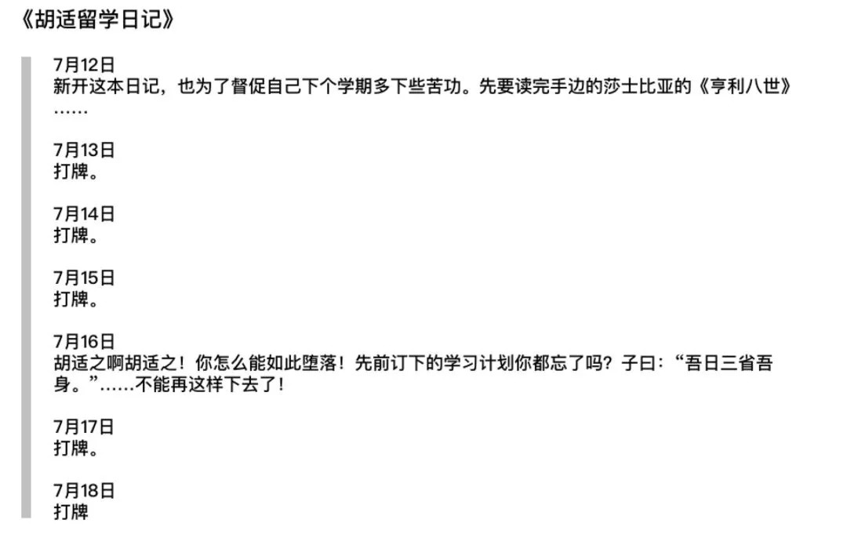
拖延代表
其实。。。
不仅仅是我们有拖延症

Slide 4

小测试：你有拖延症么？

Slide 5
拖延测试结果
0分—4分 轻度拖延
5分—10分 中度拖延
11分—14分 重度拖延
  要当心了，快点找到原因，将它扼杀在萌芽中
拖延成为你的一种习惯，
改变要时间和耐力
建议重新审视自我，找到自己的特长和兴趣

Slide 6

一、什么是拖延？
一种不必要的自愿推迟;
明知道会影响自己做事的效果或自身做事的态度，却仍自愿推迟既定事项的行为.

Slide 7
完美主义
有的人太想把一件事情做好，想着各种各样的计划，却一直都没有行动。完美主义者太在意别人的看法了，他希望讨好别人，他总在担忧自己不完美就没有人会喜欢。
二、拖延症来自于以下几个方面
害怕失败
不懂自我控制
拖沓者害怕失败。所以，他们宁愿被别人认为是没有下足够的气力，而不愿意被人认为是没有足够的能力。
比如，在写年度计划的时候，停下来吃点夜宵，然后觉得冰箱有点脏，想清理一下，最后把整个厨房打扫了。

Slide 8
内在后果：内心的煎熬
挫败和后悔
自我谴责
恼怒
绝望
我就是一个失败者。
我该早点开始动手做事。
重蹈覆辙，真是历的悲剧。
我本有充足时间完成任务。
我是一个懒惰的人。
我有毛病，不配拥有成功。
我受不了自己了。
我讨厌自己这样拖延
我恨自己，我没用。
我该严厉惩罚自己。
我这次是没希望了。
我永远也完不成任务。
拖延症要伴随我一辈子。
我完了，日子过下去了。

Slide 9

四、克服拖延：
克服拖延的第一步：开始行动
立刻开始行动要比正确做一件事更加重要。现在就开始行动的话，可能犯更多的错误，但是你成功的可能性也就大大提高

Slide 10
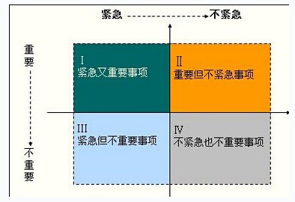
克服拖延：
克服拖延第二步：做重要的事，其他的事情先放一放
将你所要做的事列一份清单，按四象限法进行排序。但记住这份清单不要求完美，当有了粗略的计划就开始行动。细节方面的东西，行动之后就慢慢知道了。

Slide 11

克服拖延：
克服拖延第三步：
制定一个有截止日期的短期目标
基于你的主要目标，设定一个为期1个月或3个月的短期目标，这样能让你保持良好的势头走下去。实现长期目标需要你投入更多的时间和耐心，这意味着这一过程会少一些愉悦。所以当你把长期目标分解成几个短期目标的话，会让你产生更多的成就感。另外，短期目标的评估至少一周一次，最好一天一次。

Slide 12
靠谱计划要素：
1.可观察性
→
目标应该可以被观察，以某个行为来界定是否完成。
×
√
从明天起，做一个幸福的人
蹦迪，谈恋爱，单科考第一名
2.分成几个小步骤
→
脚踏实地一步一步来，生活就会一帆风顺
3.最小目标
→
非常容易达成，但是会给你成就感和满足感。

Slide 13
谢谢聆听！

